Slide 1
Seleção Incremental de Variáveis utilizando Preditores Lineares e Validação Cruzada
João Victor Barbosa Alves
Trabalho de Conclusão do Curso

Slide 2
Roteiro
Motivação
Conceitos
Algoritmo
Resultados
Conclusão

Slide 3
Motivação

Slide 4

Motivação
Quais as entradas do modelo;
Quantidade x qualidade;
“Maldição da Dimensionalidade”;
Overfitting.

Slide 5
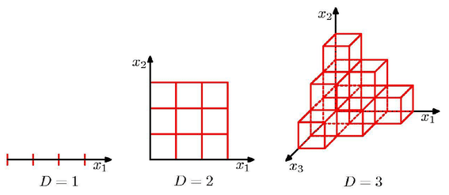
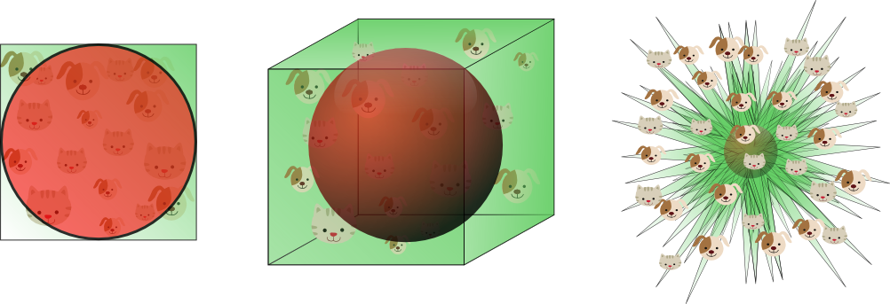
Maldição da Dimensionalidade
Quantidade de amostras x Dimensionalidade

Slide 6
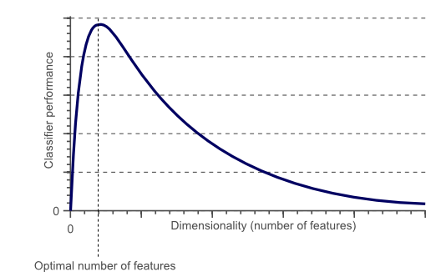
Maldição da Dimensionalidade
Overfitting

Slide 7
Conceitos

Slide 8
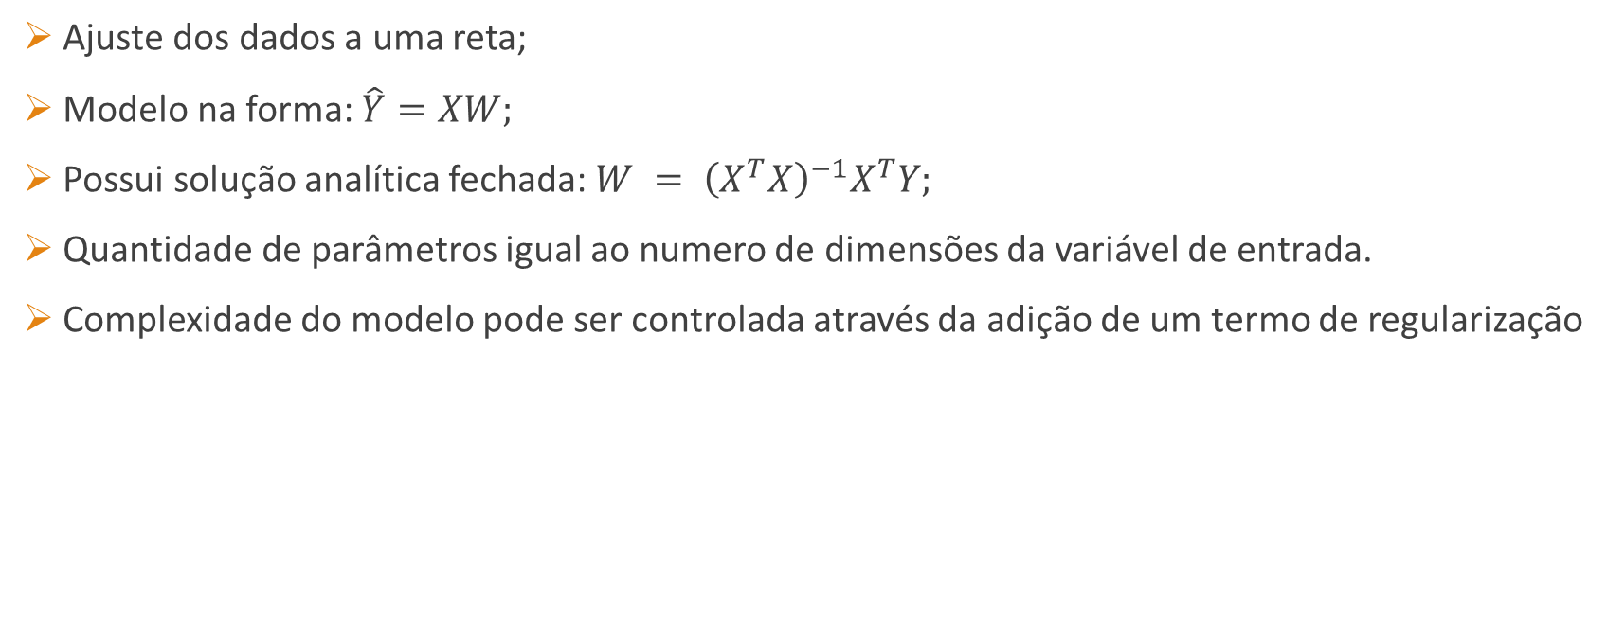
Regressão Linear
Ajuste dos dados a uma reta;
Modelo na forma: $\hat{Y}=XW;$
Possui solução analítica fechada: $W = {\left(X^{T}X\right)}^{−1}X^{T}Y;$
Quantidade de parâmetros igual ao numero de dimensões da variável de entrada.
Complexidade do modelo pode ser controlada através da adição de um termo de regularização

Slide 9
Validação Cruzada
“Conjunto de metodologias de treinamento e validação que, de maneira simples e efetiva, permitem a estimativa do erro de generalização do modelo”
Particionamento do conjunto de dados em subconjuntos mutualmente exclusivos, a serem utilizados para treinamento e testes.
Número de partições pode variar de 2 (hold-out) até o total de amostras (N) (leave-one-out)

Slide 10
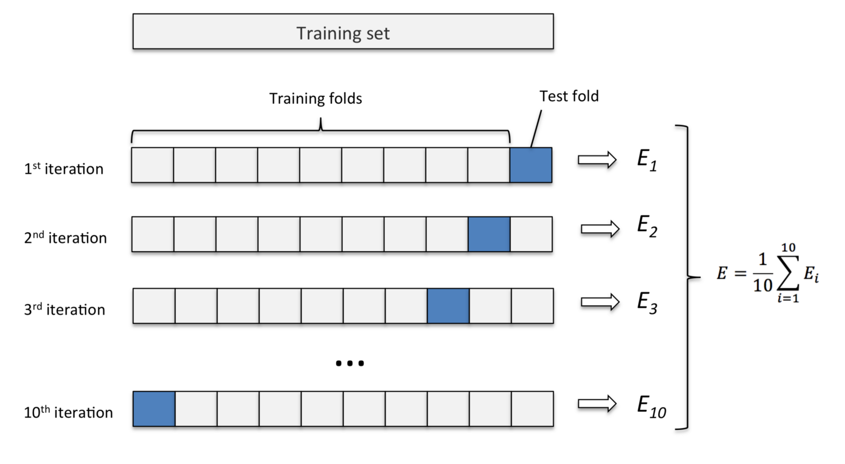
Validação Cruzada
10-fold

Slide 11
Seleção de Variáveis Stepwise
Busca obter o melhor subconjunto de variáveis através de um algoritmo de “greedy search”
A cada iteração do algoritmo, a variável que resultar na maior melhora de performance do modelo é adicionada ao modelo.
Como estimar essa melhora?

Slide 12
Algoritmo

Slide 13
Seleção incremental de Variáveis Stepwise
Estratégia proposta: utilização de regressores lineares e validação cruzada “leave-one-out”
Vantagens:
Regressores simples com complexidade controlável;
Erro de generalização obtido diretamente.
Desafios

Slide 14
Seleção incremental de Variáveis Stepwise

